Slide 1
Муниципальное бюджетное общеобразовательное учреждение «Средняя общеобразовательная школа №23»
Городской конкурс профессионального мастерства «Педагог года» 2019 г.
Номинация «Классный классный»
опыт работы классного руководителя 9 класса Киселевой Вероники Аркадиевны
«Я и моя безопасность»

Slide 2
АКТУАЛЬНОСТЬ и новизна программы
Подготовка обучающихся к безопасной жизнедеятельности в реальной окружающей среде – природной, техногенной и социальной.
Программа дает возможность обучающимся через систему внеурочных мероприятий (игр, квестов, тренировочных сборов и т.д.) приобрести практические навыки поведения при попадании в экстремальные и чрезвычайные ситуации.

Slide 3
Цель программы: воспитание культуры безопасного поведения обучающихся в реальной жизни
Задачи:
Освоить знания безопасного поведения человека в чрезвычайных ситуациях природного, техногенного и социального характера;
Развить у детей чувство ответственности за свое поведение, бережного отношения к своему здоровью и здоровью окружающих;
Овладеть умениями оценивать опасные для жизни и здоровья ситуации и принимать правильные решения.

Slide 4
СТРУКТУРА ПРОГРАММЫ:
5 класс «Один дома»
6 класс «Безопасность вокруг»
7 класс « Пять НЕ…»
8 класс «Первая помощь»
9 класс «Осторожно интернет»

Slide 5
Формы работы с обучающимися и родителями
- познавательные игры
- квесты
-тематические классные часы
-декадник безопасности
- спортивные игры
- встречи с интересными людьми
- туристические походы
-спортивные соревнования

Slide 6
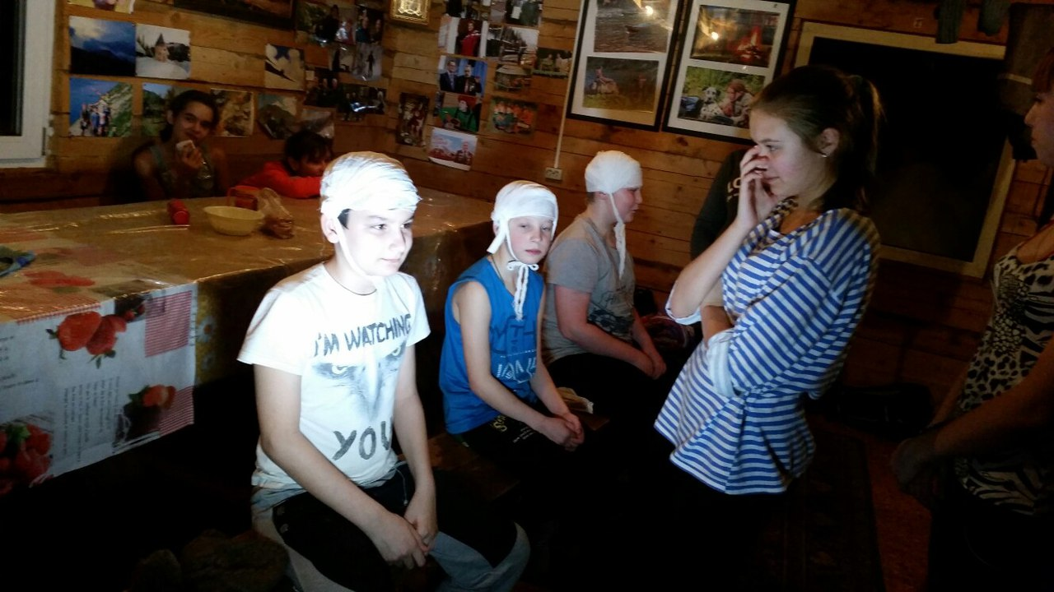

Slide 7
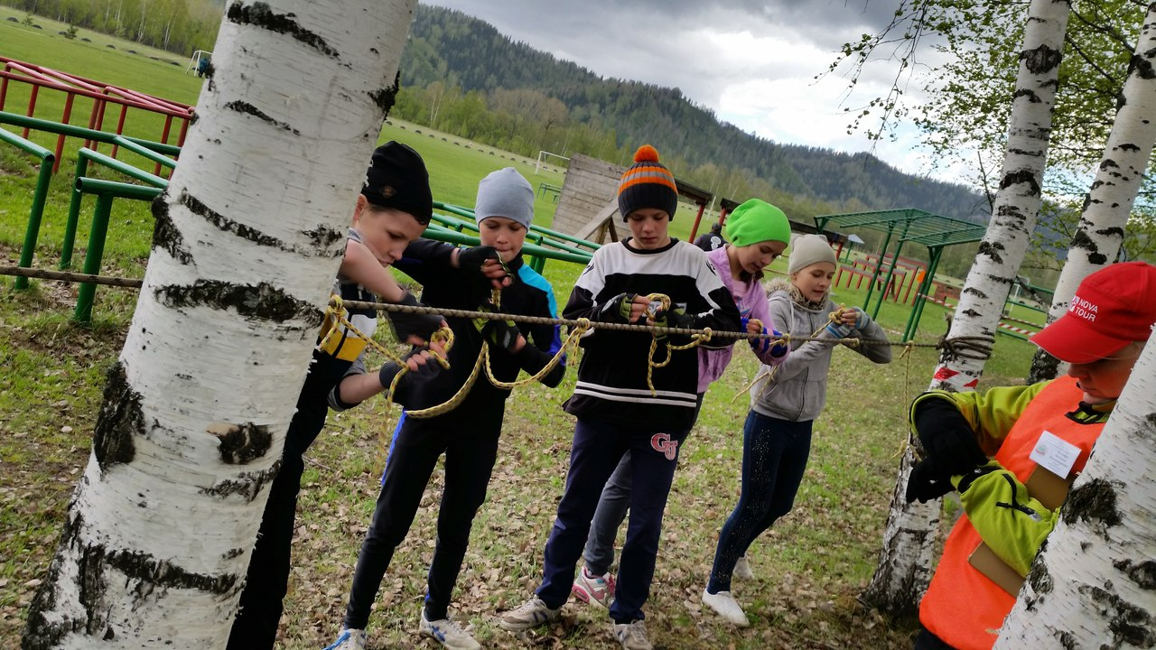

Slide 8
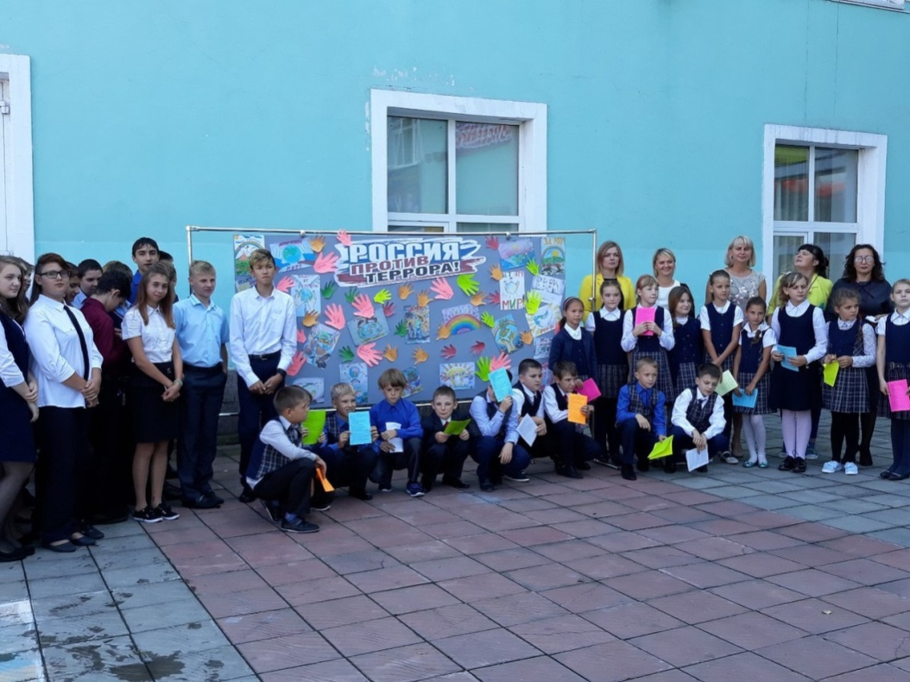
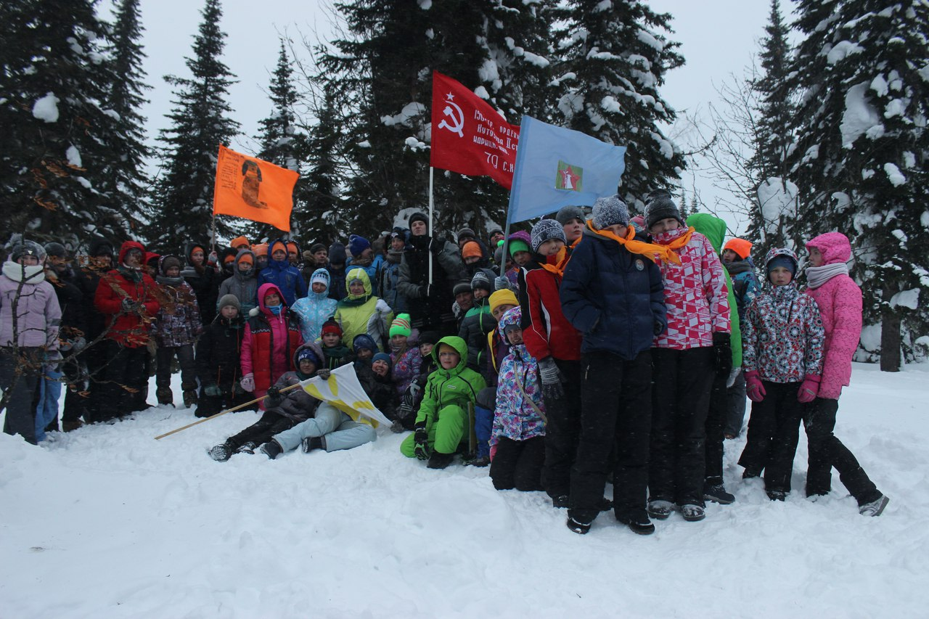

Slide 9
В результате реализации программы у обучающихся формируется культура безопасного поведения
Обучающиеся знают как действовать в чрезвычайных ситуациях и умеют применять знания на практике
Умеют оценивать ситуации опасные для жизни
Умеют принимать правильные решения
Умеют оказывать первую медицинскую помощь

